Slide 1

Технологии наноустройств и микросистемной техники

Slide 2

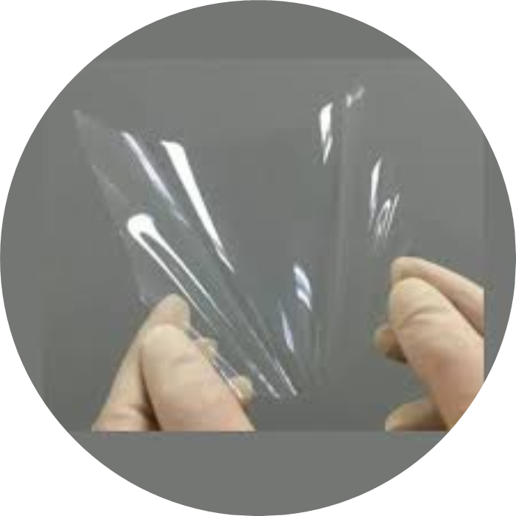
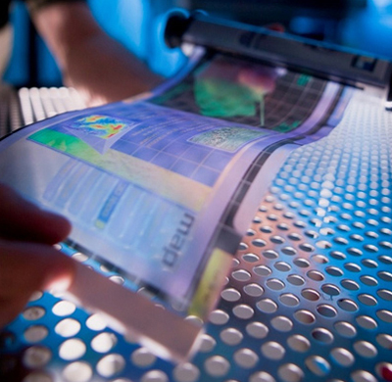
Суть проекта
Цель
разработать концепции реновации гибкоэлектронных экранов через создание бесцветных прозрачных полиимидных пленок.

Slide 3
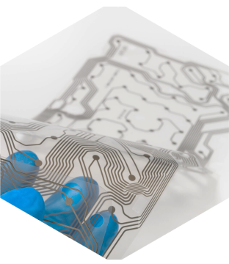

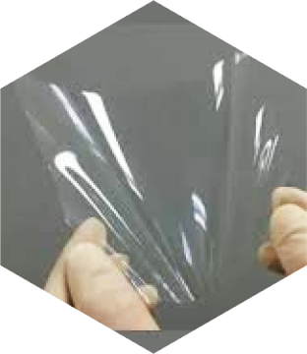
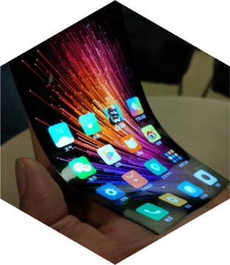
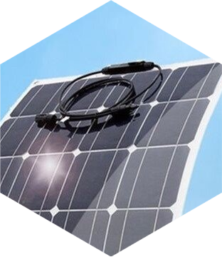
Актуальность
2014 2015 2016 2017 2018 2019 2020 2021 2022 2023 2024 2025
В России мощность производства – 4 тыс. м² тонкопленочной электроники
СPI film
Гибкая электроника – это платформенная технология, которая открывает доступ к широкому кругу возможных применений и рынков сбыта. В отличие от традиционной кремниевой электроники, где позиции России не очень сильны, в некремниевой электронике у России есть шанс освоения передовых технологий одновременно с мировыми лидерами.
Notes:
На сегодняшний день активно развивается оптоэлектронная промышленность, особенно интеллектуальные переносные устройства,поэтому ПИ стали незаменимыми из-за высокого спроса на легкие, прочные и надежные материалы.
Так, например, на данном слайде показана выручка от рынка гибких полиимидных печатных плат с 2014 года. Как мы видим, в 2022 выручка от продажи гибкиз печатных плат составила 491,1 млн. долларов и продолжает расти.
Все это благодаря тому, что полиимидные материалы имеют такие свойства, как высокая термостойкость, низкая диэлектрическая проницаемость, достаточно высокая температура стеклования и гибкость.
В данной работе будет рассчитана мощность производства полиимидов на основе фторированного диамина и фторированного диангидрида 100 т/год. Данной мощности достаточно для обеспечения оптоэлектронной промышленности данными материалами.

Slide 4
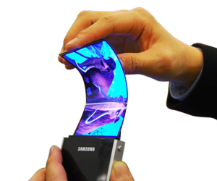
Pain
потребителей
При производстве гибких экранов требуются термостойкие полимеры ( до 350-400^{о}С);
Необходимо добиться пониженной диэлектрической проницаемости между слоями;
Все слои должны быть тонкими до 50 мкм;
Закупка оборудования в основном иностранного производства не обеспечивает требуемы уровень развития производства.
-

Slide 5
Решение
есть
Термостойкость. Выдерживает высокие температуры (до 450°C)
Высокая механическая прочностью и устойчивость к растяжению, изгибу и воздействию внешних факторов, таких как удары и вибрации.
Электрическая изоляция. Высокая электрическая изоляция и низкий коэффициент диэлектрических потерь.
Оптическая прозрачность. Имеют широкий спектр прозрачности, что означает, что они пропускают видимый свет и иногда ультрафиолетовое излучение.
Made in VSTU

Slide 6



Сравнительная характеристика полученных пленок с мировыми брендами
Свойство | PI film VSTU | Kolon Industries | Kapton
Оптическая прозрачность в видимом диапазоне,% | 88-90 | 87-90 | 69
Диэлектрическая постоянная | 2,3-2,5 | 2,8-3,0 | 3,5
Температура стеклования,Tg ^{о}С | 359 | > 330 | 360-410
Стойкость к истиранию (Твердость по карандашу) | 3H | 2H | >3H

Slide 7
ФГБОУ ВО "Волгоградский государ-ственный технический университет"
Производство полиимидных пленок для гибких экранов;
Продвижение веб-сайта;
Участие в отраслевых конференциях и выставках.
Наша бесцветная полиимидная пленка помогает производителям гибких экранов, которые хотят производить дисплеи на основе тонкопленочной гибкой пластиковой электроники тем, что позволяет использовать наш продукт в качестве диэлектрической подложки, улучшая свойства полученной продукции.
Взаимоотношения по типу «Личный консультант»
Рынок BTB:
Производители гибких экранов(РЦГЭ);
Компании, производящие и продающие материалы для гибкой электроники;
Производители гибких солнечных панелей.
1.Задачи: производить электронику с максимальной гибкостью и прозрачностью
2.Проблемы: обеспечить надежную замену проводящим и изолирующим слоям при производстве гибких матриц
3.Выгоды: использование подобных полимеров позволяет уменьшить толщину слоев без ухудшения основных характеристик
Человеческие ресурсы: 1 - директор, 2 - инженера - химика.
Финансовые ресурсы: инвестиции от потенциальных партнёров , личные средства
Прямые продажи через персональных менеджеров;
Профессиональный веб – сайт.
Постоянные: затраты на подготовку и переподготовку кадров, заработная плата управленческого персонала, налоги
Переменные: закупка сырья и материалов , заработная плата работников, занятых в производстве, а также выплаты по социальным отчислениям и страхованию, затраты на проведение планового технического обслуживания и ремонты оборудования, страхование, реклама и маркетинг, консультационные услуги
Группа расходов: 3,740 млн (за 1 год)
Прибыль от продажи продукта-360 тысяч рублей (за 1 год)
Реклама

Slide 8
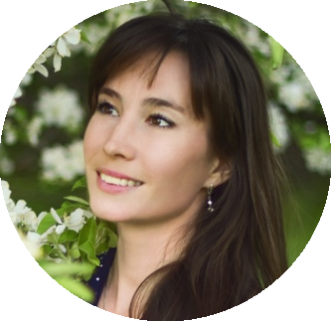
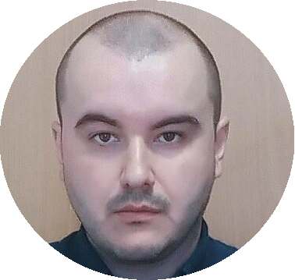
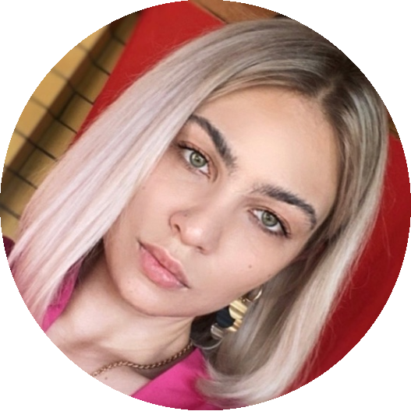
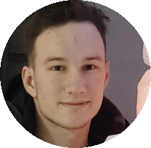
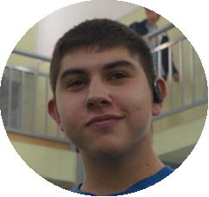
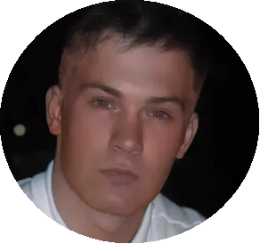

Мария Наход
Денис Небыков
Виктория Шаляпина
Наставник
Трекер
Лидер, инженер
Николай Наход
Ильяс Бикмухаметов
Ярослав Азрапкин
Владимир Лозовой
Дизайнер
Генератор идей
Экономист
Инженер

Slide 9
Исследование рынка: анализ спроса и предложения, изучение конкурентов, расширение целевой аудитории.
Разработка продукта: улучшение существующих технологий, создание новых видов продукции.
Масштабирование команды: подбор специалистов в области производства, маркетинга, продаж и управления.
Маркетинг и продажи: разработка стратегии продвижения, проведение рекламных кампаний.
Контроль качества и сертификация: контроль качества на каждом этапе производства для поддержания стабильного качества продукции.
Развитие бизнеса: расширение ассортимента продукции, выход на новые рынки, улучшение качества обслуживания клиентов.
Мониторинг и оценка: отслеживание ключевых показателей эффективности, такие как объем продаж, удовлетворенность клиентов, доля рынка и прибыльность.

